Slide 1
建設工事従事者の安全及び健康の確保に関する
現状と課題（データ集）
資料３
令和２年７月
大阪府住宅まちづくり部建築振興課

Slide 2
目 次
１．建設業の労働災害の発生状況について・・・・ ・ P．３～
２．建設業の現状について・・・・・・・・・・ ・ ・ P．10～

Slide 3
大阪府における建設業の労働災害発生状況（死傷者数・死亡者数）
・死傷者数は減少傾向だったが平成30年以降増加。【図１】
・死亡者数は概ね横ばいだったが平成29年以降増加傾向。【図2】
【図１】
【図２】
 |  | 平成27年 | 平成28年 | 平成29年 | 平成30年 | 令和元年 | 対前年比
 |  |  |  |  |  |  | 増減数 | 増減率（％）
建設業 （大阪） | 死傷者数 | 722 | 681 | 660 | 785 | 799 | ＋14 | +1.8
 | 死亡者数 | 13 | 11 | 20 | 25 | 20 | △ 5 | △20.0
単位（人）
出典：厚生労働省 労働災害発生状況（確定）

Slide 4
全産業に占める構成率（死傷者数）
・大阪府における全産業に占める建設業の死傷者数の割合は、全国と比べ低い割合で推移
しているものの、平成30年以降、増加傾向。【図3】
【図3】
12.8%
12.6%
12.1%
12.1%
9.0%
8.4%
8.7%
9.1%
全国は12～13％台
7.9%
大阪府は7～9％台
 |  | 平成27年 | 平成28年 | 平成29年 | 平成30年 | 令和元年 | 対前年比
 |  |  |  |  |  |  | 増減数 | 増減率(％）
死傷者数 （大阪） | 全産業 | 8,041 | 8,125 | 8,345 | 8,972 | 8,806 | △166 | △1.9
 | 建設業 | 722 | 681 | 660 | 785 | 799 | ＋14 | ＋1.8
死傷者数 （全国） | 全産業 | 116,311 | 117,910 | 120,460 | 127,329 | 125,611 | △1,718 | △1.3
 | 建設業 | 15,584 | 15,058 | 15,129 | 15,374 | 15,183 | △191 | △1.2
単位（人）
出典：厚生労働省 労働災害発生状況（確定）

Slide 5
全産業に占める構成率（死亡者数）
・全産業に占める建設業の死亡者数の割合は、平成29年以降、大阪府で増加傾向。
全国では30％台前半を横ばいで推移。【図４】
【図4】
37.7%
33.6%
33.3%
33.0%
34.7%
34.0%
27.7%
31.7%
31.8%
全国は30％台前半
21.6%
大阪府は20～30％台
 |  | 平成27年 | 平成28年 | 平成29年 | 平成30年 | 令和元年 | 対前年比
 |  |  |  |  |  |  | 増減数 | 増減率(％）
死亡者数 （大阪） | 全産業 | 47 | 51 | 60 | 72 | 53 | △19 | △26.4
 | 建設業 | 13 | 11 | 20 | 25 | 20 | △5 | △20.0
死亡者数 （全国） | 全産業 | 972 | 928 | 978 | 909 | 845 | △64 | △7.0
 | 建設業 | 327 | 294 | 323 | 309 | 269 | △40 | △12.9
出典：厚生労働省 労働災害発生状況（確定）
単位（人）

Slide 6
大阪府における墜落・転落を原因とする死亡災害の構成率（全産業比）
・建設業の死亡者数に占める墜落・転落災害の割合は、全産業に比べて高い。【図5】
【図5】
72.0%
建設業は40～70％台
63.6%
65.0%
61.5%
45.0%
41.7%
35.0%
34.0%
全産業は20～40％台
27.7%
27.5%
 |  | 平成27年 | 平成28年 | 平成29年 | 平成30年 | 令和元年 | 対前年比
 |  |  |  |  |  |  | 増減数 | 増減率(％）
死亡者数（建設業） |  | 13 | 11 | 20 | 25 | 20 | △5 | △20.0
 | うち墜落･転落 | 8 | 7 | 9 | 18 | 13 | △5 | △27.8
死亡者数（全産業） |  | 47 | 51 | 60 | 72 | 53 | △19 | △26.4
 | うち墜落･転落 | 13 | 14 | 21 | 30 | 18 | △12 | △40.0
出典：厚生労働省 労働災害発生状況（確定）
単位（人）

Slide 7
墜落・転落を原因とする死亡災害の構成率（全国比）
・大阪府の建設業の死亡者数に占める墜落・転落災害の割合は、全国に比べて高い。【図６】
【図6】
72.0%
61.5%
63.6%
65.0%
大阪府は40～70％台
45.6%
45.0%
44.0%
39.1%
41.8%
40.9%
全国は30～40％台
 |  | 平成27年 | 平成28年 | 平成29年 | 平成30年 | 令和元年 | 対前年比
 |  |  |  |  |  |  | 増減数 | 増減率(％）
死亡者数（大阪） |  | 13 | 11 | 20 | 25 | 20 | △5 | △20.0
 | うち墜落･転落 | 8 | 7 | 9 | 18 | 13 | △5 | △27.8
死亡者数（全国） |  | 327 | 294 | 323 | 309 | 269 | △ 40 | △12.9
 | うち墜落･転落 | 128 | 134 | 135 | 136 | 110 | △26 | △19.1
出典：厚生労働省 労働災害発生状況（確定）
単位（人）

Slide 8
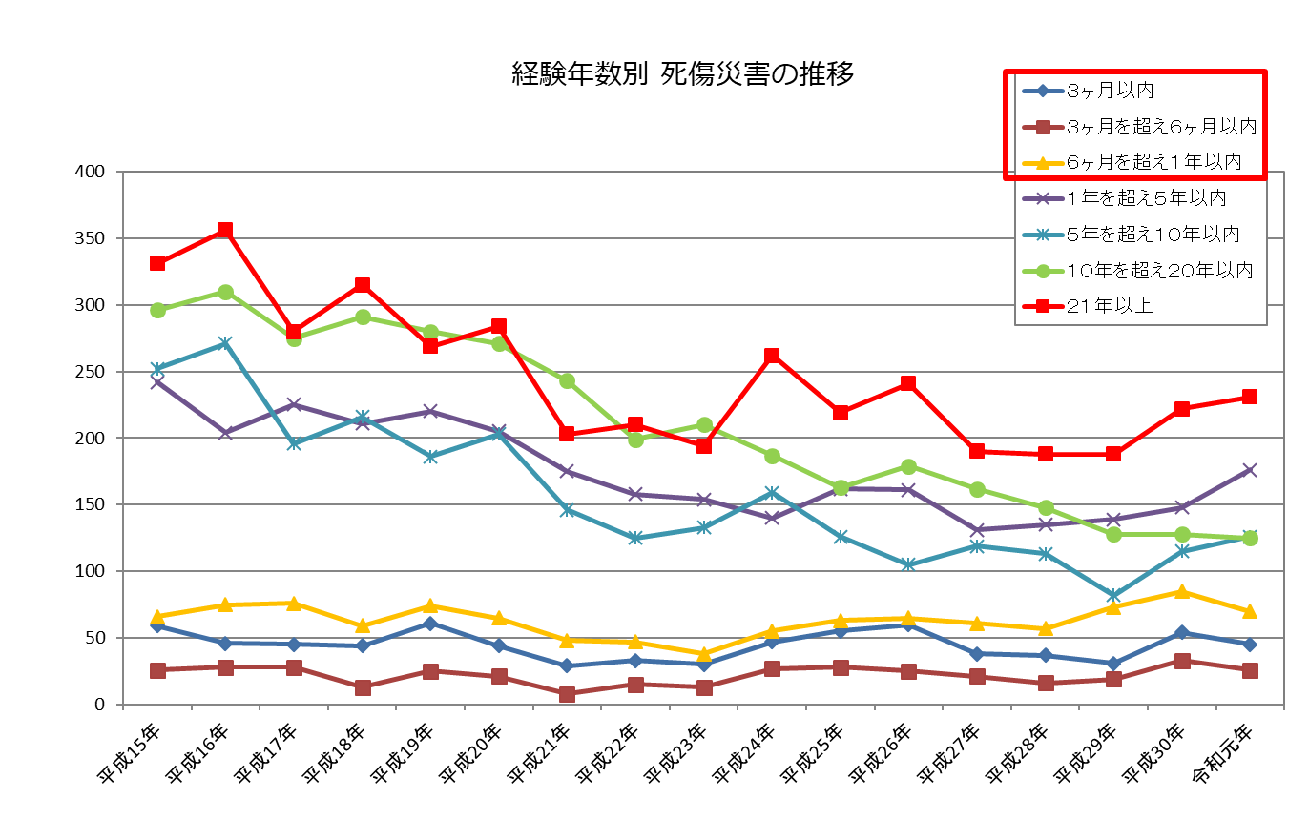
大阪府における建設業の経験年数別死傷災害
・入職1年以内の未熟練工の災害は減少していない。【図7】
【図7】
単位（人）
出典：大阪労働局労働基準部安全課

Slide 9
大阪府における建設業一人親方等の死亡災害の発生状況
・一人親方等の死亡者数は平成30年と同数である。【図8】
【図8】
【注】
一人親方とは、労働者を使用しないで事業を行う者であり、本資料の「一人親方等」には、これに加えて中小事業主、役員、家族従事者を含めています。
なお、計上数は、厚生労働省把握分の人数です。
出典：厚生労働省
単位（人）

Slide 10
大阪府における建設業の現金給与総額
・建設業労働者の現金給与総額は、全産業(調査産業計)より高い水準で推移している。【図9】
【図9】
 | 平成27年 | 平成28年 | 平成29年 | 平成30年 | 令和元年 | 対前年比
 |  |  |  |  |  | 増減数 | 増減率(％）
建設業 | 5,773,044 | 5,574,636 | 5,840,112 | 5,662,884 | 5,686,236 | +23,352 | +0.4
調査産業計 | 4,022,808 | 4,010,880 | 4,031,040 | 4,070,568 | 3,999,732 | △70,836 | △1.7
出典：大阪府統計課 「毎月勤労統計調査地方調査年報」
※令和元年においては平均結果速報より算出（常用労働者１人平均月間現金給与額×12ケ月）
単位（円）

Slide 11
大阪府における建設業の総実労働時間
・建設業労働者の総実労働時間は、概ね横ばいであり、全産業(調査産業計)労働者より長い。【図10】
【図10】
 | 平成27年 | 平成28年 | 平成29年 | 平成30年 | 令和元年 | 対前年比
 |  |  |  |  |  | 増減数 | 増減率(％）
建設業 | 2,083 | 2,082 | 2,119 | 2,039 | 2,039 | 0 | 0
調査産業計 | 1,705 | 1,702 | 1,692 | 1,672 | 1,637 | △35 | △2.1
出典：大阪府統計課 「毎月勤労統計調査地方調査年報」
※令和元年においては平均結果速報より算出（常用労働者１人平均月間実労働時間数×12ケ月）
単位（時間）

Slide 12
大阪府における建設業の小規模事業所の現金給与額等
【図11】
 | きまって支給する現金給与額（円） | 特別に支払われた現金給与額 （勤続1年以上）（円） | 1日の実労働時間数（時間） | 出勤日数 （日）
平成27年 | 258,935 | 128,238 | 7.5 | 20.8
平成28年 | 263,318 | 184,342 | 7.5 | 20.8
平成29年 | 280,012 | 261,495 | 7.4 | 21.2
平成30年 | 278,441 | 262,714 | 7.5 | 21.7
令和元年 | 291,089 | 259,329 | 7.8 | 22.2
単位（円）
【注】
毎月勤労統計調査特別調査は、厚生労働大臣が指定する地域に所在し、調査産業に属する事業所のうち常用労働者を１～４人雇用する事業所を対象に、年１回実施するものです。
出典：厚生労働省 「毎月勤労統計調査特別調査」

Slide 13
大阪府における年齢階層別建設業有業者数
・建設業有業者は60歳以上が19.0％を占めている。【図12】
【図12】
60歳以上：19.0％
出典：総務省 「就業構造基本調査」

Slide 14
大阪府における熱中症発生状況（参考）
・建設業の熱中症による死傷者数は概ね横ばい。
熱中症による死傷者数
 | 平成27年 | 平成28年 | 平成29年 | 平成30年 | 令和元年
建設業 | 6 | 7 | 3 | 7 | 7
調査業種計 | 25 | 30 | 27 | 89 | 50
構成率（%） | 24.0 | 23.3 | 11.1 | 7.9 | 14.0
単位（人）
熱中症による死亡者数
 | 平成27年 | 平成28年 | 平成29年 | 平成30年 | 令和元年
建設業 | 1 | 1 | 0 | 0 | 1
調査業種計 | 2 | 2 | 1 | 3 | 2
単位（人）
（参考）猛暑日等の日数
 |  | 平成27年 | 平成28年 | 平成29年 | 平成30年 | 令和元年
猛暑日(最高気温35℃以上) |  | 11 | 26 | 15 | 27 | 19
真夏日(最高気温30℃以上) |  | 58 | 81 | 74 | 73 | 80
熱帯夜(最高気温25℃以上) |  | 25 | 47 | 47 | 53 | 38
単位（日）
出典：大阪労働局労働基準部健康課

Slide 15
大阪府における建設業で働く外国人労働者の状況（参考）
・大阪府において建設業で働く外国人労働者は平成27年比で約3.8倍（令和元年）と年々増加している。また、建設業等の深刻な人材不足に対応するため、平成31年４月に改正「出入国管理及び難民認定法」が施行され、新たな在留資格「特定技能」が創設されたことから、外国人労働者の一層の増加が予想される。
このため、外国人労働者に対する安全衛生教育の実施等、労働災害防止のための取組の推進が今後の課題。
建設業で働く外国人労働者数（大阪）
 | 平成27年 | 平成28年 | 平成29年 | 平成30年 | 令和元年
人数 | 1,540 | 2,242 | 3,160 | 4,044 | 5,884
H27年比 | 1 | 1.5 | 2.1 | 2.6 | 3.8
前年比 | ー | 1.46 | 1.41 | 1.28 | 1.45
 | 「外国人雇用状況」の届出状況（厚生労働省）

